Slide 1
Инициатива Всемирной Церкви АСД
«ВОЗВРАЩЕНИЕ К АЛТАРЮ»
ИНИЦИАТИВА, ОБЪЕДИНЯЮЩАЯ
ВСЕ ОТДЕЛЫ ЦЕРКВИ,
ОРИЕНТИРОВАННАЯ НА ВОЗРОЖДЕНИЕ
ЛИЧНОГО, СЕМЕЙНОГО И ЦЕРКОВНОГО
АЛТАРЯ
Ежедневное время для Бога в каждом сердце, доме и общине

Slide 2
Инициатива Всемирной Церкви АСД
6 ПРИНЦИПОВ «ВОЗВРАЩЕНИЕ К АЛТАРЮ»
Принцип 1: Приходите к Иисусу такими, какие вы
есть
Принцип 2: Почитайте Иисуса Господом
Принцип 3: Открывайте Иисуса в Его Слове и
молитве
Принцип 4: Просите и принимайте дар крещения
Святым Духом
Принцип 5: Любите свою семью жертвенной
любовью
Принцип 6: Приобщайте других к Иисусу

Slide 3
Инициатива Всемирной Церкви АСД
Какой принцип в этой инициативе является наиболее значимым для вас?

Slide 4
Инициатива Всемирной Церкви АСД
6 ПРИНЦИПОВ «ВОЗВРАЩЕНИЕ К АЛТАРЮ»
Принцип 1: Приходите к Иисусу такими, какие вы
есть
Принцип 2: Почитайте Иисуса Господом
Принцип 3: Открывайте Иисуса в Его Слове и
молитве
Принцип 4: Просите и принимайте дар крещения
Святым Духом
Принцип 5: Любите свою семью жертвенной
любовью
Принцип 6: Приобщайте других к Иисусу

Slide 5
Инициатива Всемирной Церкви АСД
Какой принцип в этой инициативе является наиболее значимым для вас? Почему?

Slide 6
Инициатива Всемирной Церкви АСД
Notes:
ДОЛЖНО БЫТЬ ЧТО ТО ЕЩЕ !

Slide 7
Инициатива Всемирной Церкви АСД
КАЖДЫЙ ДЕНЬ…
«Живите в соответствии с дарованной вам Богом миссией»
7
Notes:
Когда мы были детьми, мы мечтали, кем станем, когда вырастем. Вспомните свои детские мечты. Сбылись ли какие-то из них?
Подобно тому, как Бог даровал вам драгоценные мечты в детстве, у Него есть драгоценные мечты для вашей жизни сегодня. Независимо от вашего возраста, пола, образования, места жительства и профессии, если вы готовы, Бог найдет вам достойное применение.
«Своим слугам Христос „ПОРУЧИЛ ИМЕНИЕ СВОЕ”, то есть то, что должно быть употреблено для Него. Он поручил каждому человеку определенную работу. Каждому отведено особое место в вечном небесном плане. Для каждого находится дело в сотрудничестве с Христом ради спасения душ.

Slide 8
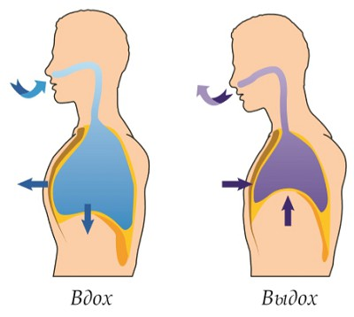
Инициатива Всемирной Церкви АСД
Ежедневное время для Бога в каждом сердце, доме и общине
Notes:
ЗДЕСЬ МЫ В ОСНОВНОМ ВДЫХАЛИ.
НО ПРАВИЛЬНОЕ ДЫХАНИЕ – это и ВДЫХАТЬ и ВЫДАХАТЬ

Slide 9
Инициатива Всемирной Церкви АСД
Ежедневное время для Бога в каждом сердце, доме и общине
Notes:
ВЫДЫХАТЬ ЧТОБЫ ЖИТЬ. ЧТОБЫ ЖИЛИ ДРУГИЕ. ЧТОБЫ ХРИСТИАНСТВО, НАША ВЕРА ИМЕЛИ СМЫСЛ

Slide 10
«…что делать, если ты просто должен их спасти. Больше просто некому…»
История Николаса Уинтона…
Notes:
Этот англичанин 50 лет ни слова никому не говорил о том, как в 1939 году он вывез из оккупированной немцами Чехословакии 669 детей, обреченных на смерть. О его подвиге стало известно случайно — в 1988 году его жена что-то искала на чердаке их дома и нашла старый альбом с детскими фотографиями, документами, почти стершимися записями. Не нашла бы — мир так и не узнал бы об этой удивительной «спасательной операции».

Slide 11
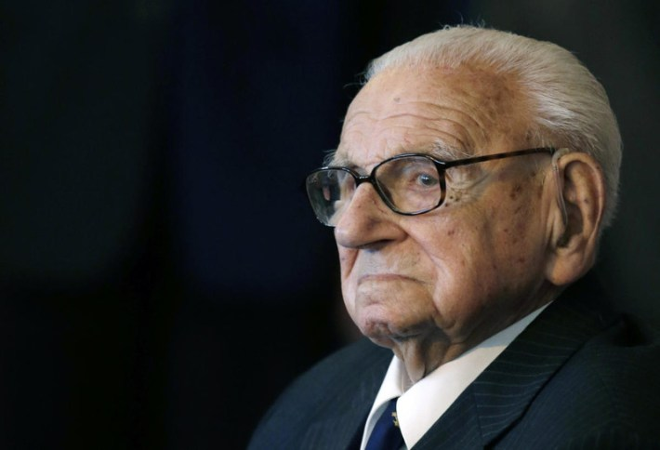
Notes:
В декабре 1938 года Николас работал биржевым маклером в Лондоне. Собирался провести отпуск в Швейцарии, покататься на лыжах. Но внезапно ему позвонил его друг, Мартин Блэйк, работавший в Праге в Британском комитете по делам беженцев из Чехословакии. Блэйк попросил Уинтона отменить отпуск и приехать в Прагу — есть, мол, очень важное дело. «Лыжи, — можешь не брать» - написал ему друг.

Slide 12
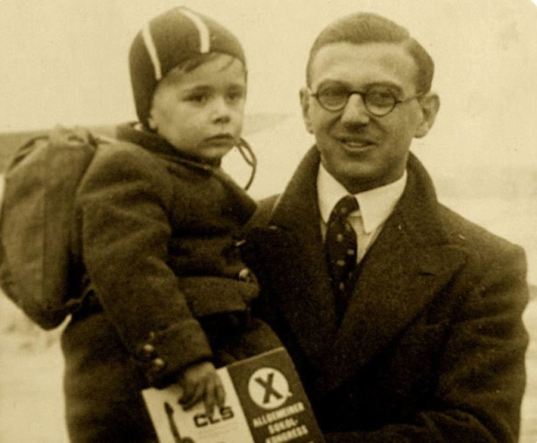
Notes:
В Праге действительно оказалось не до лыж. Приехав туда, Уинтон увидел огромные лагеря беженцев из только что занятой Гитлером Судетской области. Увиденное было настолько ужасным, что Николас остался в Праге. После «Хрустальной ночи» 1938 года, когда нацисты уничтожили практически все еврейские магазины, дома, синагоги, немецкие евреи бежали в Чехию, но фашисты заняли и Чехию. Среди этих людей было много детей. И Уинтон решил, что должен спасти их.

Slide 13
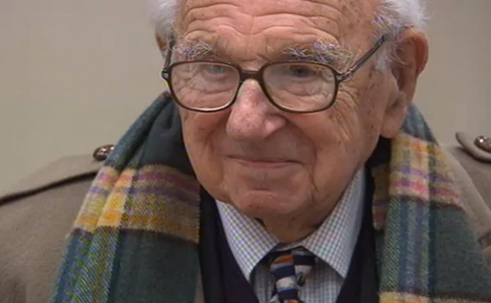
Notes:
Британский комитет по делам беженцев из Чехословакии не занимался детьми, спасая только стариков и инвалидов. Уинтон практически в одиночку создал программу по вывозу детей из Чехословакии. В гостиничном номере в Праге он устроил нечто вроде магазина. Туда приходили те, кто отчаялся спасти своих детей. Родители — готовы были отдать своих детей чужим людям, расстаться с ними навсегда, лишь бы спасти им жизнь. Николас записывал имена детей, собирал их фотографии, выстраивал в голове способы вывоза детей. К его номеру в гостинице стояли огромные очереди, — немудрено, что нацисты начали за ним слежку.

Slide 14
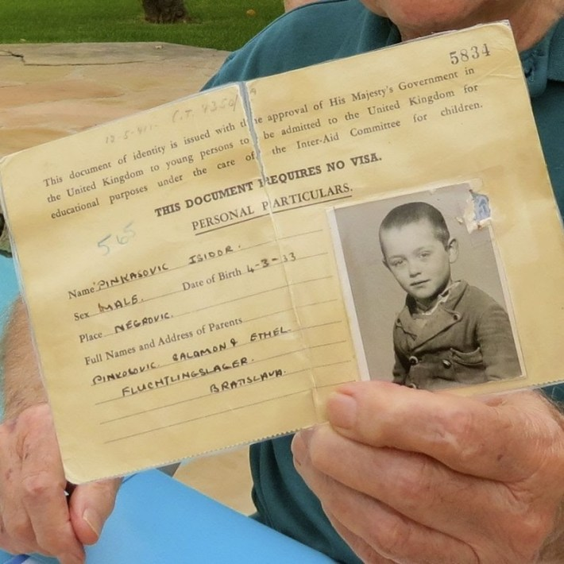
Notes:
Ему удалось зарегистрировать около 900 детей, которых нужно было срочно вывозить из Чехословакии. В начале 1939 года он, оставив вместо себя двоих друзей, вернулся в Лондон. Там он и еще несколько добровольцев — в том числе и его мать — назвали себя «Британским комитетом по делам беженцев из Чехословакии. Детское отделение». И от имени этого комитета Уинтон взялся за лихорадочные поиски приемных семей и денег, которых нужно было очень много. По закону каждая приемная семья должна была гарантировать заботу о ребенке, пока тот не достигнет 17-летнего возраста, и внести залог в 50 фунтов на случай, если ребенка придется отправить назад на родину.
Уинтон ходил по газетам и размещал там объявления о поиске приемных семей, просил денег. Сотни семей согласились принять детей, многие жертвовали деньги. Их было недостаточно, но разницу Уинтон покрывал из своих. После этого он обратился в Министерство внутренних дел Великобритании, чтобы детям оформили въездные визы. Но чиновники с ответом медлили, а время очень поджимало.

Slide 15
Notes:
«Это было за считаные месяцы до начала войны, — позже вспоминал он. — Поэтому визы нам пришлось подделать».
Николас Уинтон и его товарищи организовали восемь поездов, на которых вывезли оставшихся детей. Поезда шли через Нюрнберг и Кельн до голландского порта Хук-ван-Холланд, потом переправлялись через Северное море на лодках до Эссекса, потом снова на поезде до Лондона. Там Уинтон и приемные семьи встречали детей. У каждого маленького беженца на одежде была нашита плашка с именем. Но только 7 из 8 поездов сумели доехать до безопасного Лондона… и — так спаслись 669 детей.

Slide 16
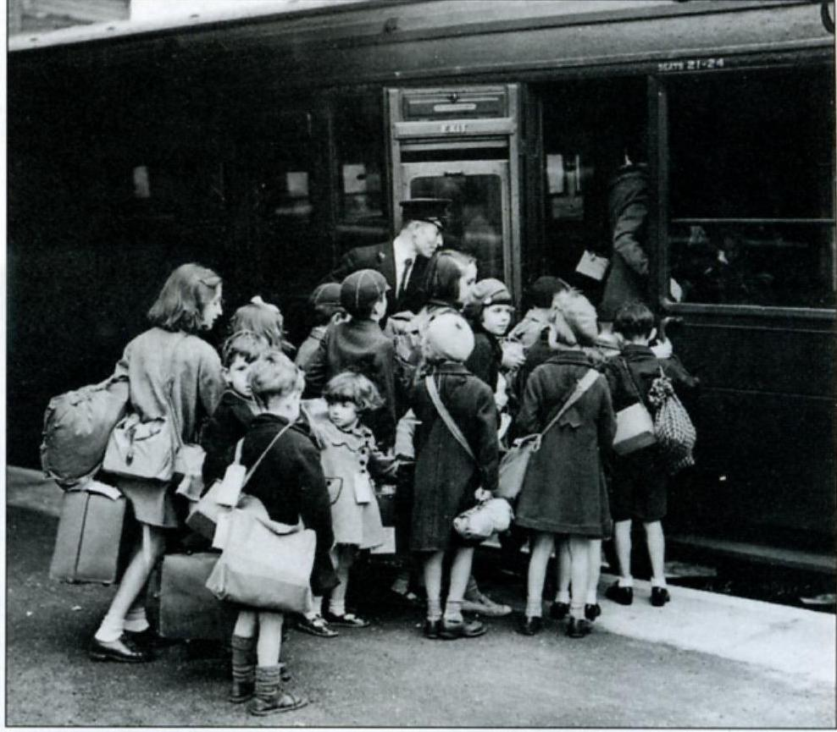
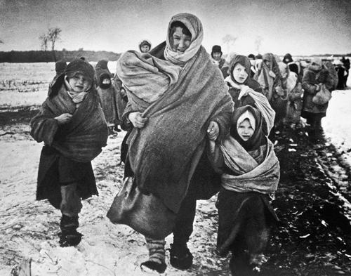
Notes:
Около 250 детей, последняя группа, были уже в вагонах, когда 1 сентября 1939 года Гитлер напал на Польшу.

Slide 17
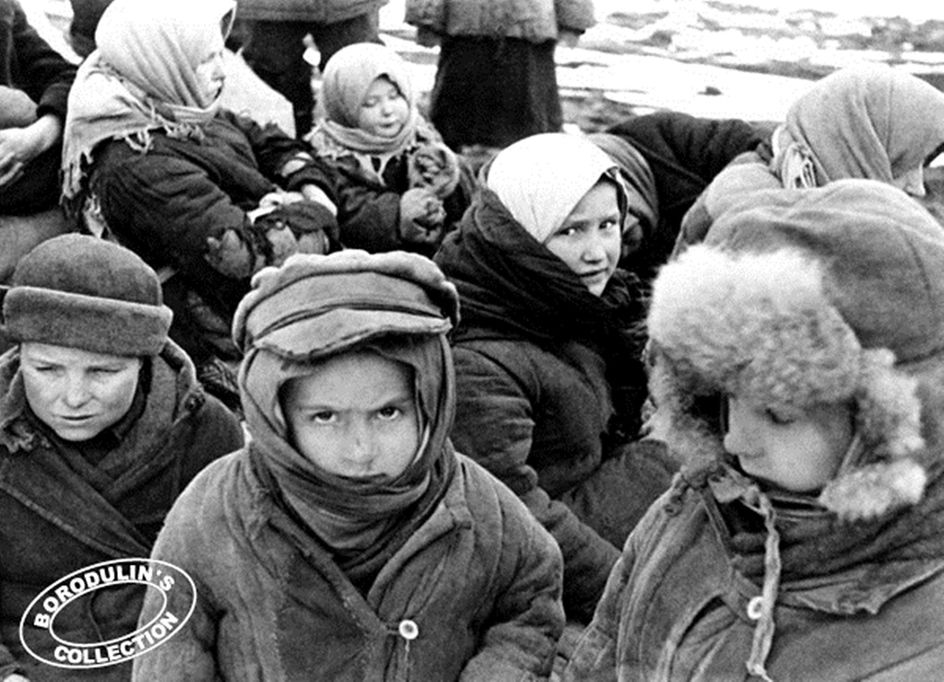
Notes:
Границы были закрыты, и судьба этих детей неизвестна. По всей видимости, все они погибли в концлагерях.

Slide 18
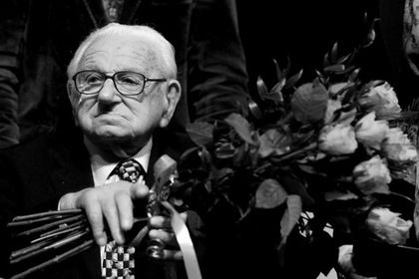
Notes:
Координируя деятельность волонтеров в Чехии и Великобритании, Николас сумел найти временные семьи для 669 детей, а также помочь каждому из них пересечь границу с Нидерландами, которую, как известно, не могли пересекать евреи без соответствующих документов.

Slide 19
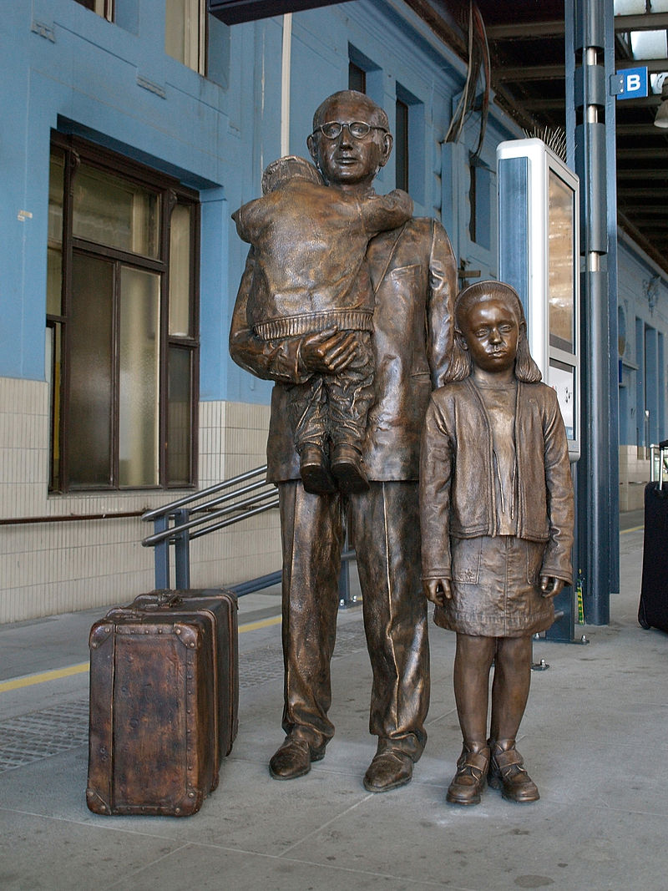
Notes:
В Праге на железнодорожном вокзале, откуда в 1939-м году уходили поезда с беженцами, ему также установлен памятник.
На перроне стоит молодой человек в очках, он держит на руках прижавшегося к нему малыша лет пяти. Рядом с ним – грустная девочка постарше, у их ног – большой старый фанерный чемодан с обитыми железом углами. Они ждут поезда, который увезет детей в далекую страну – от ждущей их на родине смерти. Так выглядит памятник, установленный на Главном вокзале Праги сэру Николасу Уинтону.

Slide 20
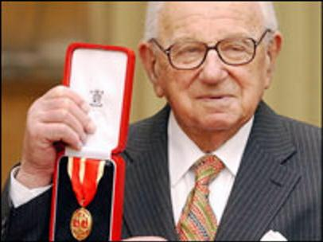
Notes:
19 мая 2014-го года сэру Уинтону исполнилось 105 лет, в свой день рождения он был удостоен Ордена Белого Льва, высшей государственной награды Чехии. Николас награжден рядом международных премий, а также принят в Рыцарский орден Британской империи.

Slide 21
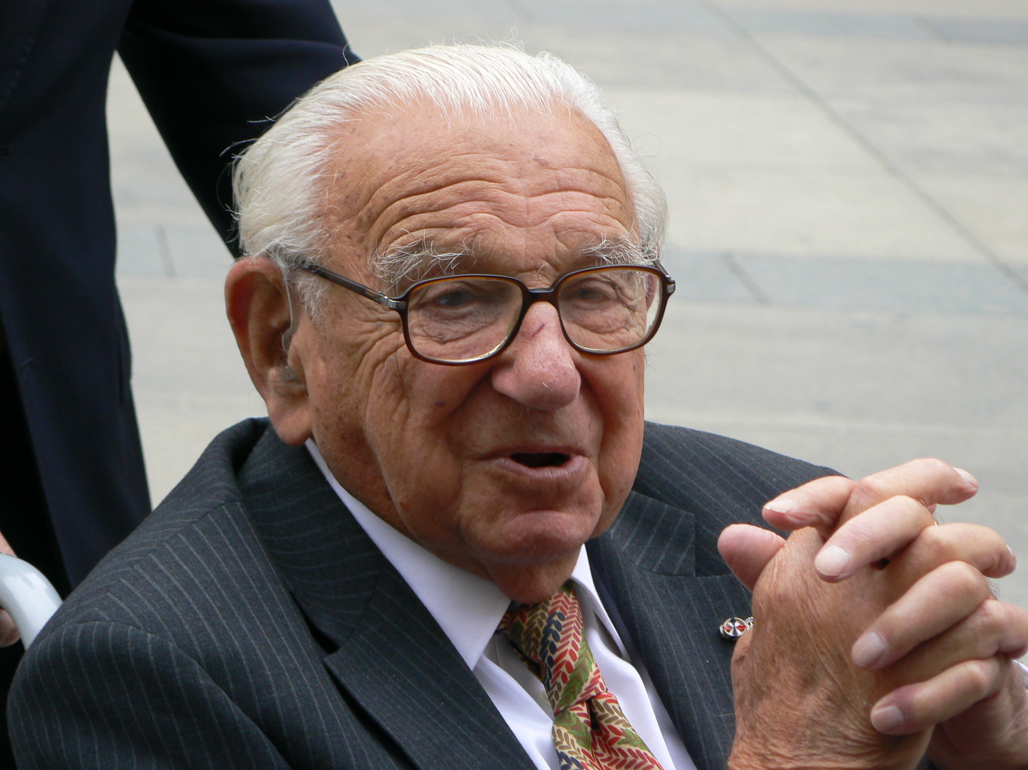
Notes:
Делать добро с какой то целью, стать известным, засветиться, и даже с целью, чтобы человек крестился и пришел в церковь. Это достаточно корыстные цели, даже если они «миссионерские».
Николас делал добро по другому. Он был скромным и стоял всегда в стороне от СМИ и событий…
Когда в Ливерпуле в Англии прибывший очередной поезд был окружен людьми встречавшими прибывших детей, Николас стоял в стороне, не желая быть в центре событий… хотел быть замеченным

Slide 22
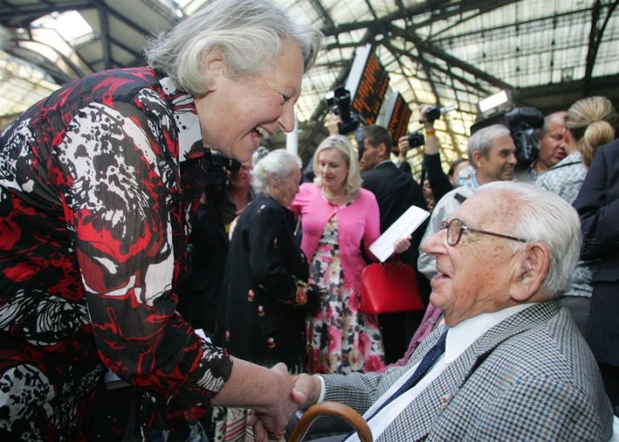
Notes:
Незадолго до смерти Николаса, была организована встреча с теми «детьми» которых он спас.

Slide 23
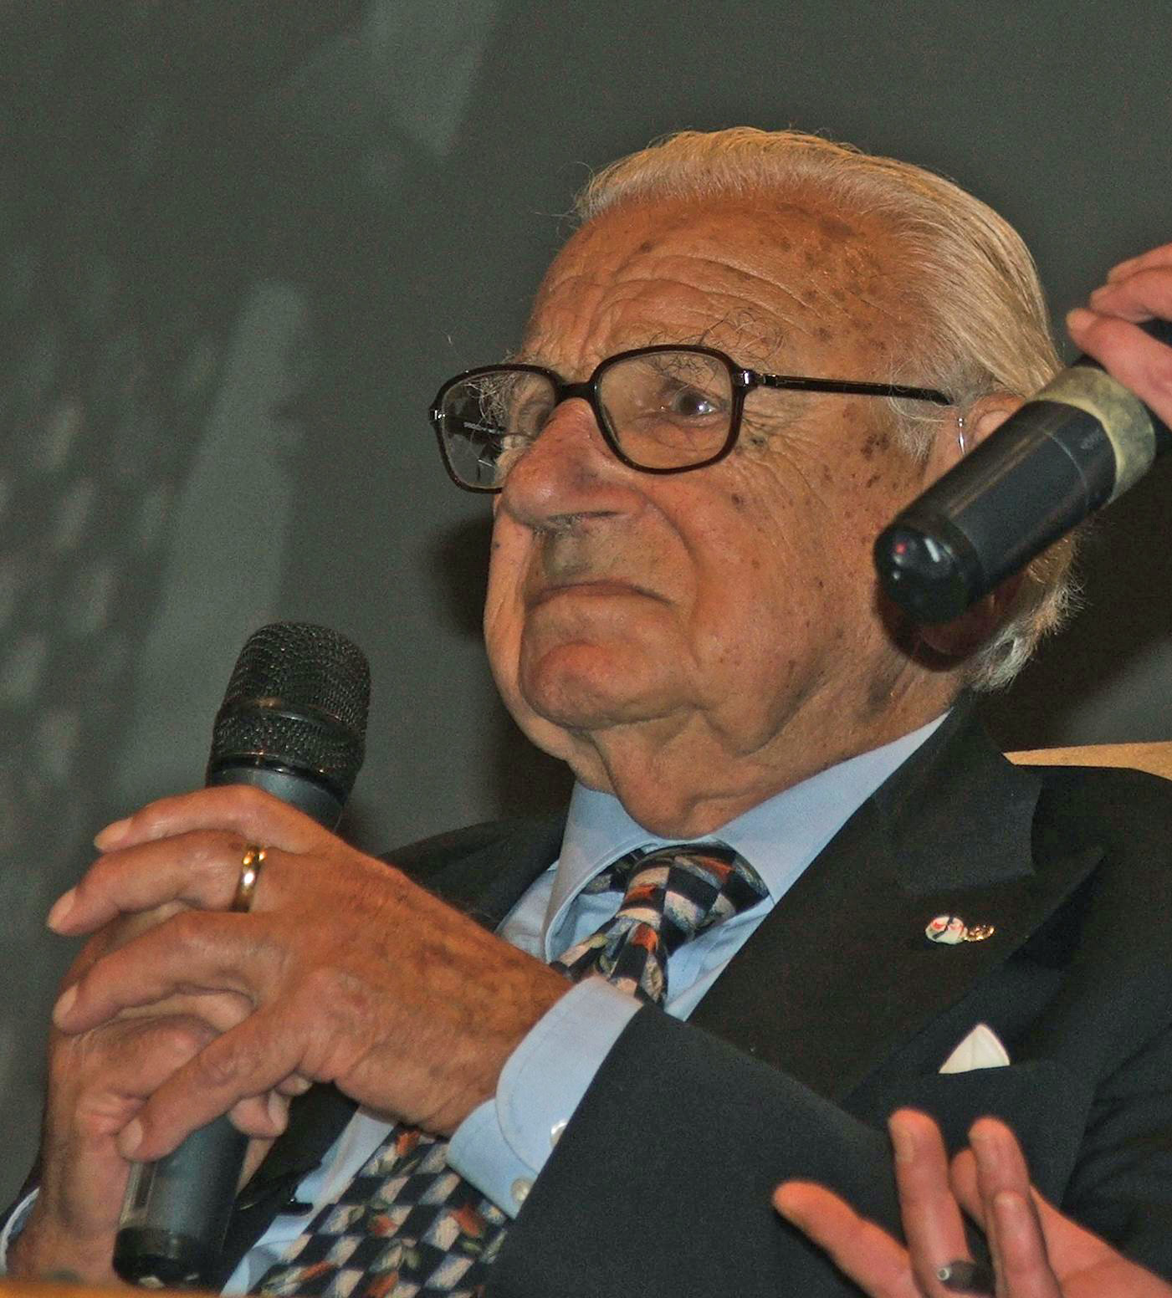
Notes:
Николас плакал…
…Когда Николаса спрашивали, почему он решился на такое рискованное дело, он только пожимал плечами: «Кому-то нет дела до того, что дети в смертельной опасности и их нужно немедленно спасать, кому-то есть. Что делать, если ты просто должен их спасти — больше просто некому».

Slide 24
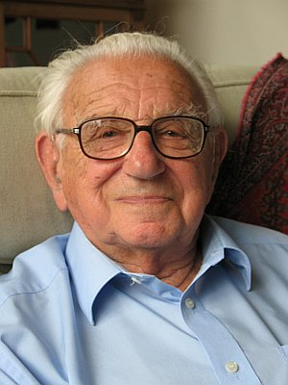
Notes:
Николас также признался, что в то время никто не думал называть такой поступок ПОДВИГОМ, — он был долгом любого человека.

Slide 25
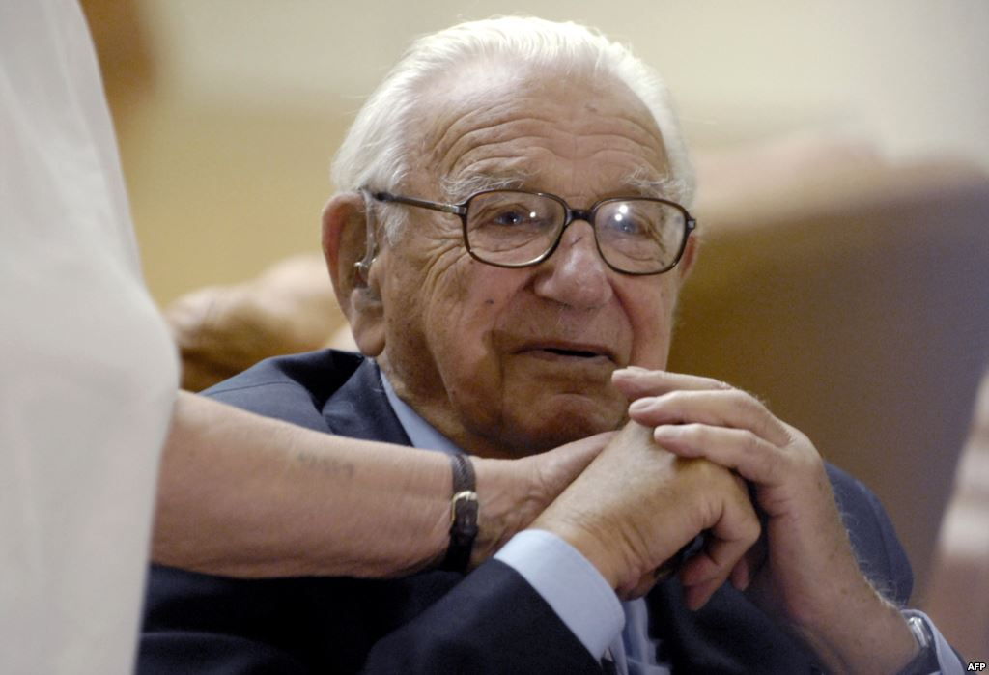
Notes:
Большим счастьем для Николаса было ощутить теплые и благодарные руки спасенных некогда детей!
В ответ журналистам, спрашивавшим его, почему он на это решился, Николас скромно и трепетно отвечал:

Slide 26
«Кому-то нет дела до того, что дети в смертельной опасности и их нужно немедленно спасать. А кому-то есть до них дело.
Что делать, если ты просто должен их спасти — больше просто некому…»

Slide 27
Инициатива Всемирной Церкви АСД
«Насколько верно то, что в небесных обителях для нас приготовлено место, так верно и то, что есть особенное место, предназначенное для нас здесь, на земле, где мы должны трудиться для Бога»
(Наглядные уроки Христа. с. 326).
Notes:
МОЖЕТ ЛИ БОГ НА НАС РАСЧИТЫВАТЬ? «НА МЕНЯ МОЖЕТЕ НЕ РАСЧИТЫВАТЬ…» – часто говорят многие.
Нужно поехать! «на меня можете не расчитывать»
Необходимо кому то проповедовать: «На меня можете не расчитывать»…
Необходимо распространять миссионерские книги, заказывайте!: «На меня не расчитывайте. Нет..»

Slide 28
Инициатива Всемирной Церкви АСД
Какие у меня духовные дары?

Slide 29
Инициатива Всемирной Церкви АСД
Прочитайте следующие тексты и выпишите имеющиеся у вас дары:
1 Кор. 12:4–11
Рим. 12:6–8, 13
Еф. 4:11, 12
Ежедневное время для Бога в каждом сердце, доме и общине

Slide 30
Инициатива Всемирной Церкви АСД
Обведите/подчеркните
2-3 ваших
главных дара
1 Кор. 12:4–11
Рим. 12:6–8, 13
Еф. 4:11, 12,
Ежедневное время для Бога в каждом сердце, доме и общине

Slide 31
Инициатива Всемирной Церкви АСД
Кому я люблю помогать?
Выпишите все категории людей, которым вы расположены помогать/служить
Ежедневное время для Бога в каждом сердце, доме и общине

Slide 32
Инициатива Всемирной Церкви АСД
Кому я люблю помогать?
Выпишите все категории людей, которым вы расположены помогать/служить
Обведите/подчеркните
2–3 основных
Ежедневное время для Бога в каждом сердце, доме и общине

Slide 33
Инициатива Всемирной Церкви АСД
Перечислите любимые для разговора темы с людьми
Ежедневное время для Бога в каждом сердце, доме и общине

Slide 34
Notes:
ПОЧЕМУ ПОЮТ ПТИЦЫ? ПОТОМУ ЧТО ПЕСНЯ У НИХ В СЕРДЦЕ!

Slide 35
Инициатива Всемирной Церкви АСД
Поразмышляйте над следующим отрывком:
Мф. 9:35–38.
Ежедневное время для Бога в каждом сердце, доме и общине
Notes:
Стих 35 — Иисус учил, проповедовал Евангелие и исцелял. Эти три действия сопровождали друг друга •Стих 36 — Иисус видел людские толпы и испытывал глубокое сострадание к ним. •Стих 37 — Иисус видел большой урожай и нехватку делателей. •Стих 38 — Иисус велит Своим ученикам молить Господина жатвы, чтобы Тот выслал (греч. глагол ekballo-выбросил) делателей на жатву Свою!

Slide 36
Инициатива Всемирной Церкви АСД
ВОПЛОЩАЙТЕ В ЖИЗНЬ МОЛИТВУ ГОСПОДИНА ЖАТВЫ!
Ежедневное время для Бога в каждом сердце, доме и общине

Slide 37
Инициатива Всемирной Церкви АСД
Мф. 9:35–38.
•Стих 35 — Иисус учил, проповедовал Евангелие и исцелял. Эти три действия сопровождали друг друга •Стих 36 — Иисус видел людские толпы и испытывал глубокое сострадание к ним. •Стих 37 — Иисус видел большой урожай и нехватку делателей. •Стих 38 — Иисус велит Своим ученикам молить Господина жатвы, чтобы Тот выслал (греч. глагол ekballo-выбросил) делателей на жатву Свою!
Ежедневное время для Бога в каждом сердце, доме и общине

Slide 38
Инициатива Всемирной Церкви АСД
Мф. 10:16 — Иисус призывает нас не просто молиться, чтобы Он послал других на жатву; Он велит нам идти самим! Отец, Сын и Святой Дух даруют нам все дары и призывают нас быть бесстрашными и верными в выполнении Его миссии!
Ежедневное время для Бога в каждом сердце, доме и общине

Slide 39
Цикл «РОСТ»
поместной общины
РОСТ
ВАШЕЙ ОБЩИНЫ

Slide 40
Миссионерский цикл общины
ПОДГОТОВКА ПОЧВЫ
СОХРАНЕНИЕ
РОСТ
СЕЯНИЕ
ВАШЕЙ ОБЩИНЫ
ЖАТВА
ВЗРАЩИВАНИЕ

Slide 41
Миссионерский цикл общины
Социальная деятельность
СОХРАНЕНИЕ
Литература
Медиа
РОСТ
ВАШЕЙ ОБЩИНЫ
Евангельские программы
Школа Библии

Slide 42
У каждой общины есть свои сильные и слабые стороны

Slide 43
НЕ РОСТ
?
ВАША ОБЩИНА
?
Notes:
Мы не насаждаем литературой и не взращиваем Библейскими уроками. Без этого вовлечения сердца не будут охвачены Божьим Словом, и жатва будет скудной. Ты не можешь пожинать то, что не сеял!

Slide 44
?
НЕ РОСТ
ВАША ОБЩИНА
Notes:
Если мы обильно пожинаем крещения, но терпим крах в намеренном и регулярном плане ученичества для постоянного роста новых членов, многие потеряют свою связь с Богом, и станут, в лучшем случае, самодовольными, в худшем случае – оставят церковь.

Slide 45
?
НЕ РОСТ
ВАШЕЙ ОБЩИНЫ
Notes:
С другой стороны, если мы делимся истиной, но никогда не предоставляем добровольное служение общине, это ограничит или даже исказит наше свидетельство – будет казаться, что мы на самом деле не заботимся о нуждах людей.

Slide 46
только жатва
НЕ РОСТ
ВАШЕЙ ОБЩИНЫ

Slide 47
НЕ РОСТ
ВАШЕЙ ОБЩИНЫ
?
Notes:
С другой стороны, если мы никогда не будем проводить евангельские встречи... Если мы не будем делать личные или публичные призывы следовать за Христом и Библейской истиной... многие люди будут изучать уроки за уроками, но никогда не примут решение следовать за Христом и креститься.

Slide 48
Необходимо оценить слабые и сильные стороны благовестия общины
Notes:
в данной общине явно слабыми сторонами является Подготовка почвы и Жатва

Slide 49
Нельзя концентрировать работу только на отдельных этапах, пренебрегая при этом другими

Slide 50
Необходимо развивать все 5 фаз благовестия

Slide 51
«Нужно, чтобы было меньше проповедования и больше обучения... По мере приближения к концу я видела, что на этих собраниях будет меньше проповеди, но больше занятий по изучению Библии. Повсеместно будут организовываться небольшие группы, где люди, взяв в руки Библии, будут объединяться для того, чтобы в непринужденной живой дискуссии изучать Священное Писание. Этому методу Христос обучал Своих учеников»
(Служители Евангелия. С. 407).

Slide 52
«Он жаждет явить Свою благодать. И если Его народ не будет противиться, спасение потоками устре- мится к людям. Если бы каждого в его скромной жизни побуждали бы делать все то добро, на какое он способен, если бы никто не подавлял подобного усердия, тогда там, где сегодня один слуга Христов, их было бы сто»
(Желание веков. с. 250).
Инициатива Всемирной Церкви АСД
Ежедневное время для Бога в каждом сердце, доме и общине

Slide 53
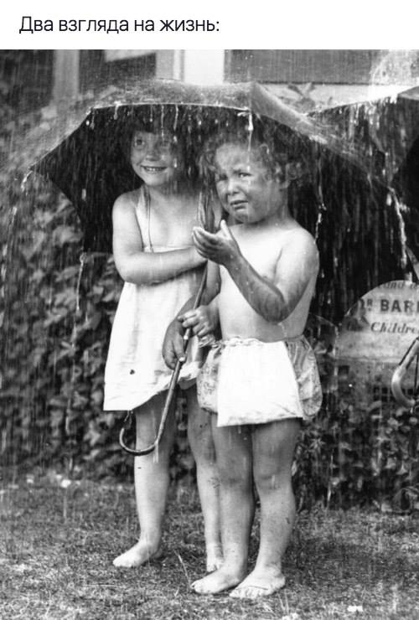
Notes:
ВРЕМЯ БЛАГОВЕСТИЯ НИКОГДА НЕ ЗАКОНЧИТСЯ

Slide 54
Инициатива Всемирной Церкви АСД
«Человек, который считает, что у него все получится и человек, который считает, что у него ничего не получится - оба правы…»
(ГЕНРИ ФОРД)
Ежедневное время для Бога в каждом сердце, доме и общине

Slide 56
Инициатива Всемирной Церкви АСД
«Собраться вместе — это начало, оставаться вместе — это прогресс, работать вместе — это успех»
Ежедневное время для Бога в каждом сердце, доме и общине

Slide 57
Notes:
ХРИСТИАНИН НЕСИ ОГОНЬ ЧУДЕСНЫЙ СВОЙ - пение

Slide 58
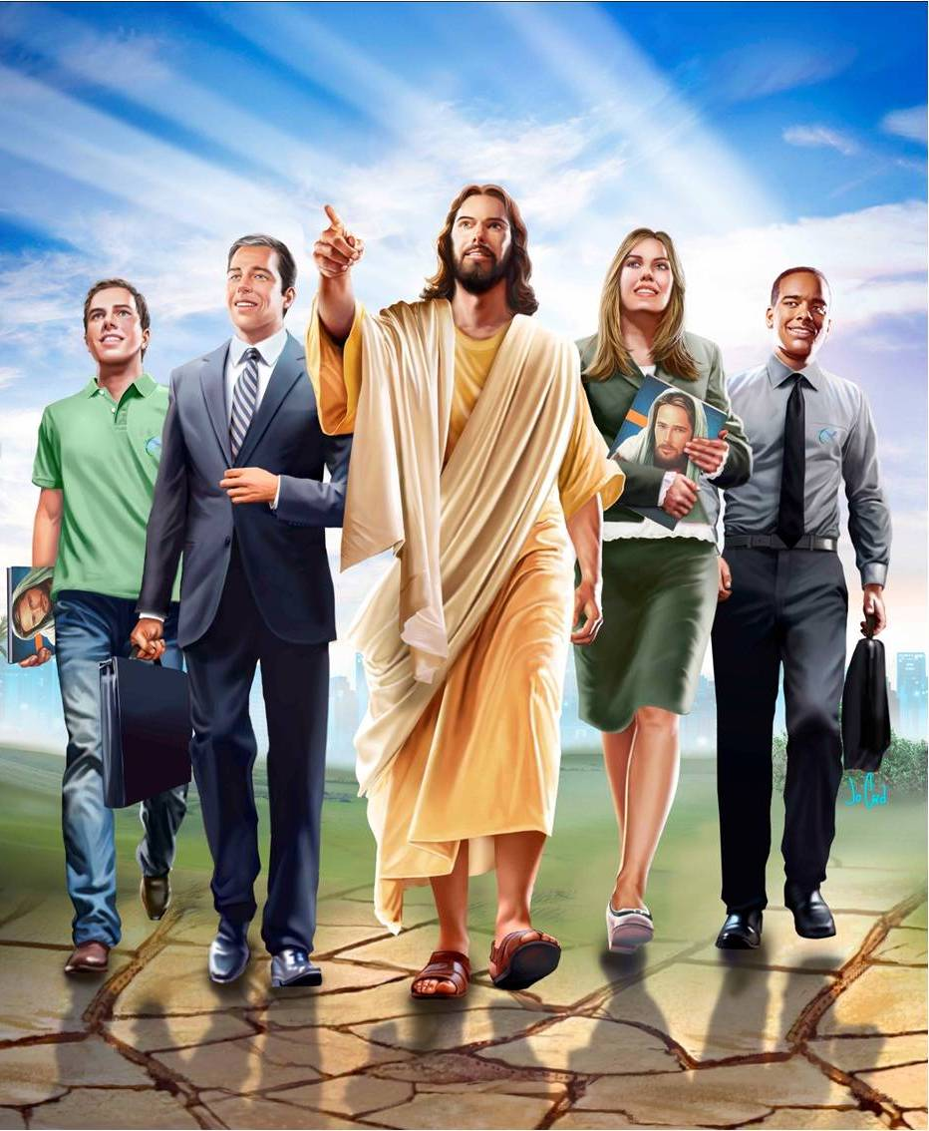
ИДИТЕ! ... Я С ВАМИ...!

Slide 59
Инициатива Всемирной Церкви АСД
Ежедневное время для Бога в каждом сердце, доме и общине

Slide 60
Инициатива Всемирной Церкви АСД
Ежедневное время для Бога в каждом сердце, доме и общине

